Slide 1
Informasjonsmøte 01.11.2021
Opprydding i spredt avløp, Sjønhalsen

Slide 2
Kommunens representanter
Endre Aaen, VA-ingeniør for spredt avløp, virksomhet Plan, miljø og forvaltning
Bjørnar Grytvik, Virksomhetsleder, Vann, avløp og renovasjon (VAR)

Slide 3
Bakgrunn
Frøya Kommune har iverksatt arbeide med opprydding i spredt avløp
Prioriterer områder med synlig forurensning og gode muligheter for felles løsninger
I 2017 ble alle avløpsanlegg på Frøya kartlagt.
Sjønhalsen er valgt som neste område for utbedring av avløpsanlegg.
- mye alger inne i sundet
- muligheter for felles løsninger
Varslet i Hovedutvalg for allmenne og tekniske tjenester (HOAT) 11.02.2021 og 12.10.2021
Arbeidet ved Sjønhalsen har vert utsatt siden mars pga kovid 19 - ønsket å avholde informasjonsmøte i forkant av eventuelle pålegg.

Slide 4
Vurdering av Sjønhalsen som resipient
Sjønhalsen anses som normal til følsom vannforekomst fra kommunen. – Dette gjelder spesialt de indre deler av Sjønhalsen og Sjønhalsbotnen.
Middels til dårlig vannutskiftning
Stor belastning
Mange enkeltanlegg, enkeltutslipp
Brukerinteresser: Fritidshavner ved Skjelvika, innløpet av Sjønhalsen og innløp av indre del.

Slide 5
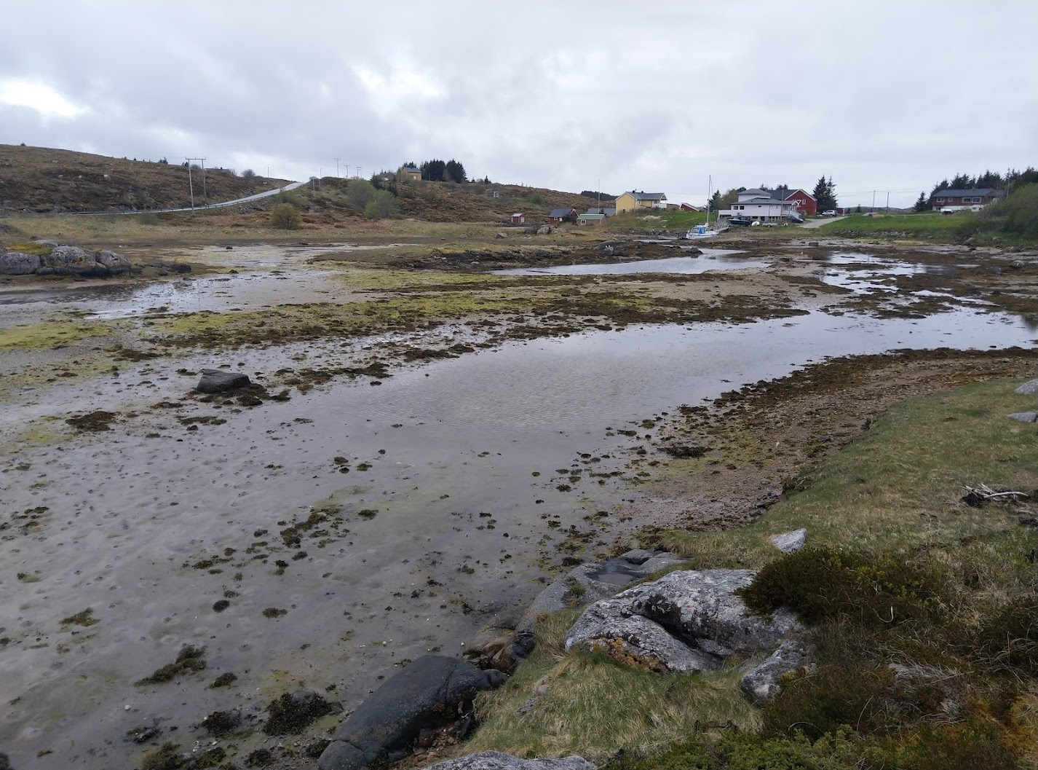
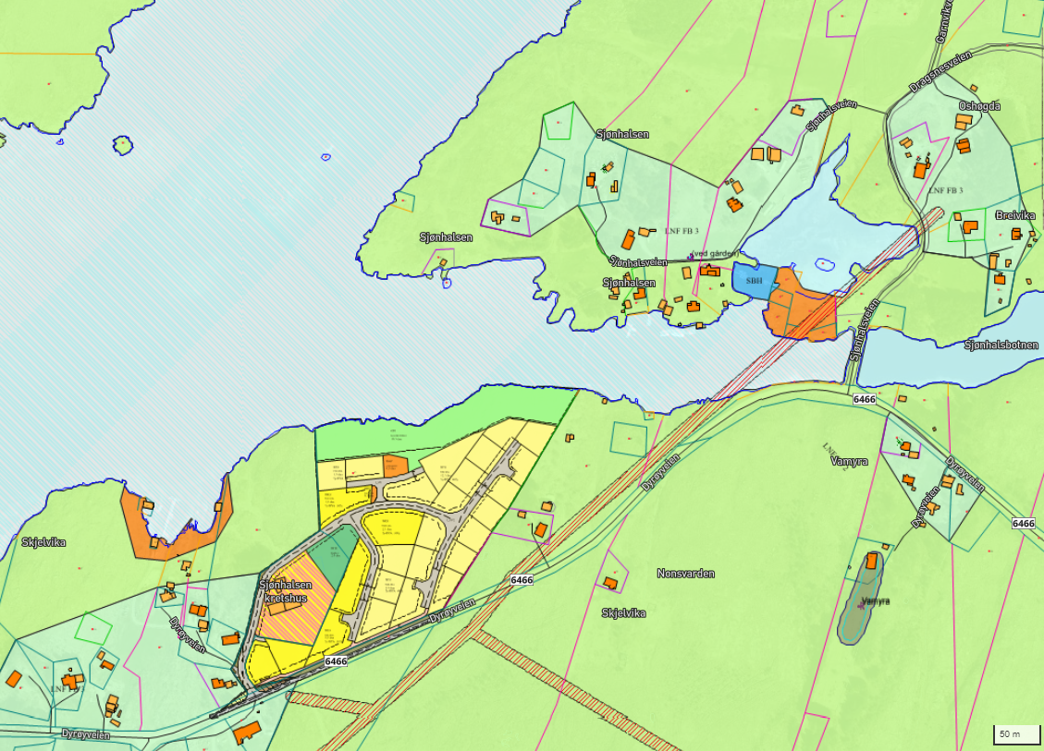
Resipientvurdering

Slide 6
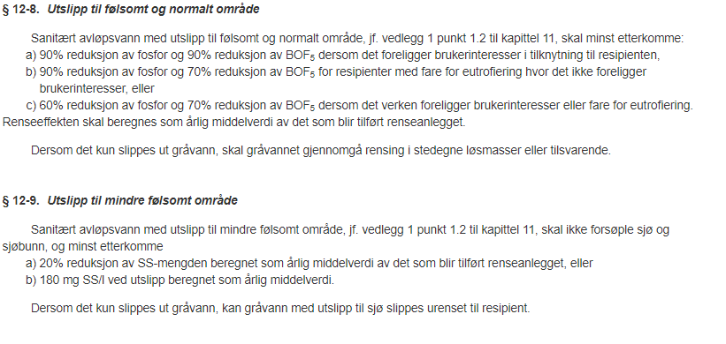
Rensekrav
Vurderingskriterier
  Skal behandles med tanke på langtidsperspektiv
  Viktige kriterier
  Total belastning
  Hydrauliske forhold (Vannutskiftning, terskler, bassenger)
  Brukerinteresser
  Økologisk tilstand/Vannkjemi (eutrofi, artsmangfold, naturtyper
Rensekravene settes ut ifra sentral forurensningsforskrift kap 12 eller 13 (>50pe)

Slide 7
Mulige løsninger
Det skal etableres et større renseanlegg ved Reguleringsplan
planid: 1620201708
Anlegget skal overtas av kommunen når det er flere enn 10 enheter tilknyttet.
  Det er ikke planlagt kommunal utvidelse av anlegget etter ferdigstillelse.
Kommunen har som ønske at flest mulig på Frøya skal være tilkoblet kommunale anlegg.
Kommunen har vert i samtaler med utbygger om mulighet til ptivat tilknytning
  Positive samtaler

Slide 8
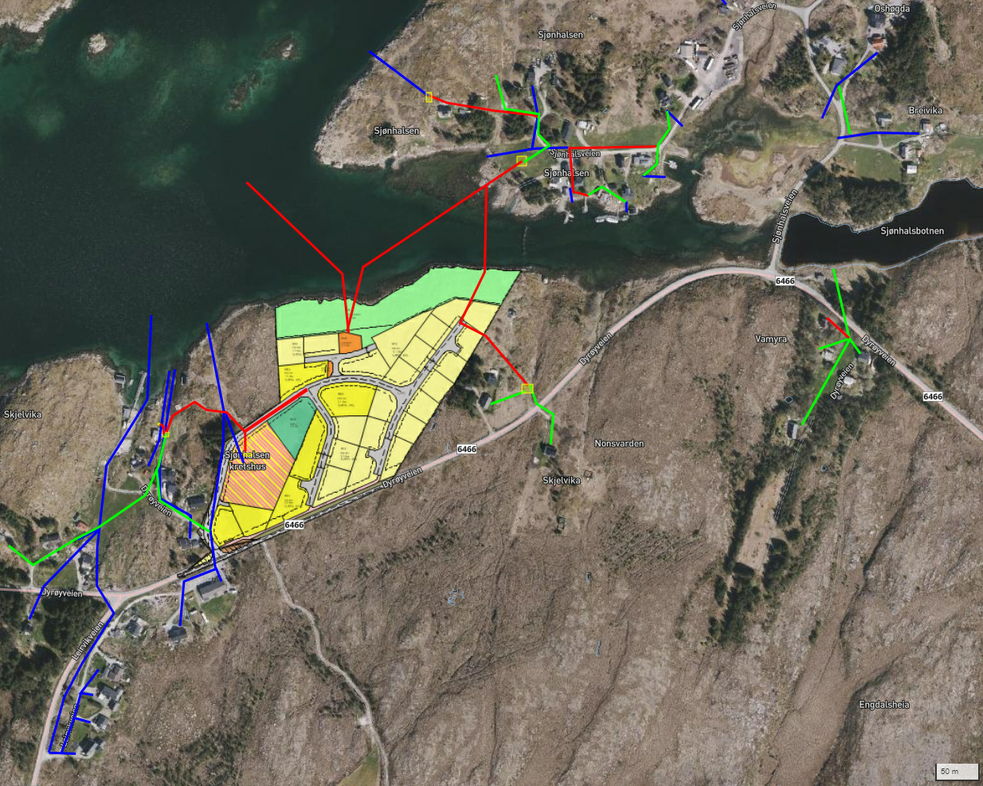
Foreslått trase for tilkobling til renseanlegg ved reguleringsplan

Slide 9
Kostnader
Etablering av mindre privat anlegg
Normalt vil kostnaden komme på rundt 80 000-180 000kr - avhengig av renseløsning og antall tilknyttede eiendommer.
Søknadskostnader kr 5 000-10 000 (avhengig av anleggsstørrelse)
Drift: Serviceavtale + slamtømming
evt. drift av kloakklag og forløpende kostnader knyttet til drift kr. 5 000-7 000
Uventede kostnader: problemer med anlegg og evt. drift av stikkledninger
Ny investering ved endt levetid av anlegget (25-40 år)
Tilkobling til reg.plan
Kostnadsestimat:
Skjelvika: kr. 60-80 000,-
Sjønhalsen: kr. 90 -120 000,-
Utbedring av ledningsnett, felles pumpekum og anleggsbidrag.
+ tilknytningsavgift
Drift: Kommunal avgift ca 7000kr per år
Uventede kostnader: drift av stikkledninger frem til kommunalt ledningsnett
Utbedring av anlegg dekkes av gebyr i hele kommunen

Slide 10
Tilskuddsordninger
Saksfremlegg skal leveres for førstkommende HOAT 14.10.2021 og forhåpentligvis i kommunestyret 21.10.2021
Vil tre i kraft fra 01.01.2021, altså vil det være mulig å søke om å få etterbetalt hvis søknad godkjennes.
Gjelder for økonomisk vanskeligstilte.
- Kun boliger
- Vurdering av NAV og virksomhetene for avløp
Kan få startlån for 25 - 60% av etableringskostnaden.

Slide 11
Saksgang
Informasjonsmøte
Varsel om pålegg
Pålegg med frist (ca. 2 år)
  Søknad om utslipp og tiltak
  Søknad om ferdigattest
Hvis pålegg ikke følges
  3mnd før frist utløper: Varsel om tvangsmulkt
  Ved utgått frist: Tvangsmulkt (engangsbeløp og løpende mulkt inntil kravet er oppfulgt.
Ved tilfeller der eier av eiendom ikke etterkommer kravet etter at det er utstedt tvangsmulkt vil kommunen måtte etablere løsning på eiers regning.
  Kommunen vil etablere billigste løsning som klarer utslippskravet. Dette kan bety anlegg som er over tid er dyrere i drift. Anleggseier vil også kunne bli fakturert for ekstra saksgang/medgått tid, juridisk bistand mm.
- Område som vil få pålegg om utbedring er indre deler av Sjønhalsen.
- HOAT skal ta stilling til pålegg av Skjelvika ved neste møte eller i desember.

Slide 12
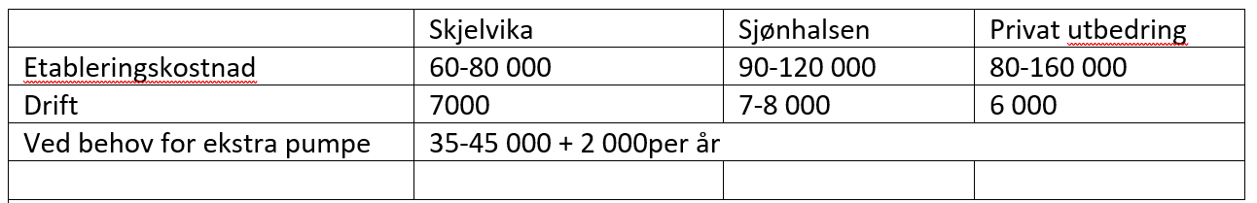
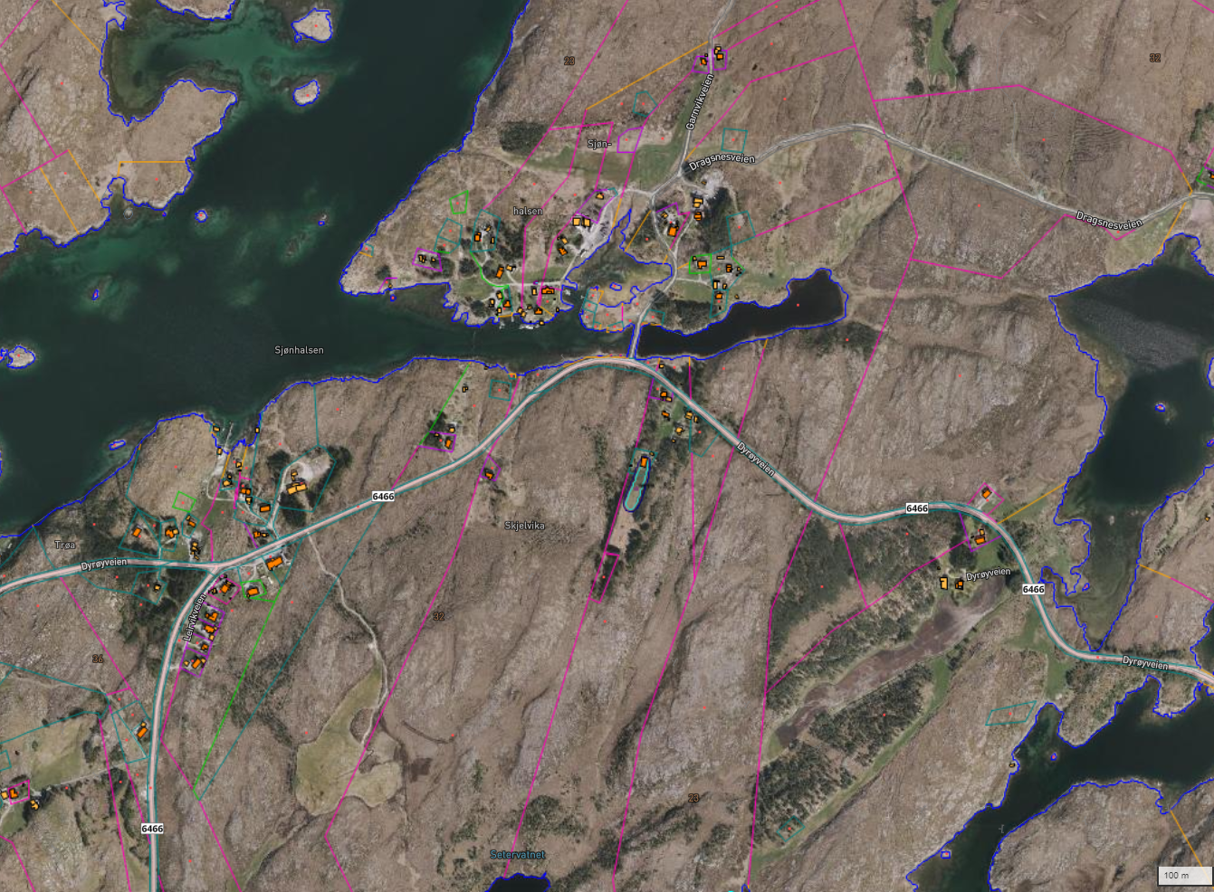
Diskusjon

